Slide 1
К нему стремятся все, кто хочет реализовать себя как личность.
Это здорово, когда ты его достиг.
Его сравнивают с вершиной счастья.
Он стоит рядом со словом «удача», и их часто путают.
В него нужно верить.
Чтобы его достичь, обязательно нужно приложить массу усилий.
Это на пути к нему человеку говорят – «Дорогу осилит идущий».
О каком понятии идет речь?

Slide 2
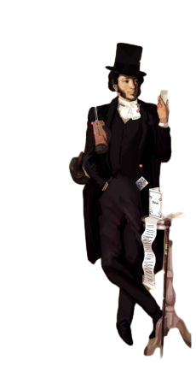
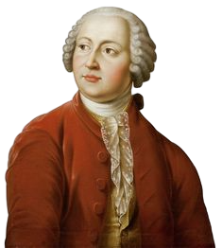
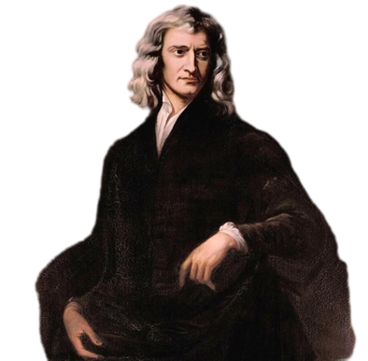
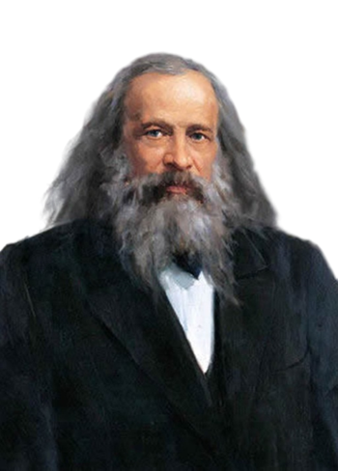
Успешный человек
Какой он?

Slide 3
Подберите слова – ассоциации
УСПЕШНЫЙ

Slide 4
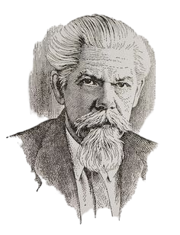
«Успех – это удача в достижении чего–нибудь»
Сергей Иванович Ожегов —доктор филологических наук, профессор

Slide 5
Беседа
Знакомы ли вы с успешными людьми?
Почему вы решили, что они успешны?
Какие черты характера преобладают в этих людях?
Важно ли быть успешным человеком?
Зачем быть успешным человеком?
Каких людей больше успешных или неуспешных?

Slide 6
Расскажите о своих успехах

Slide 7
«Успех – это когда тебя любят за то, что ты делаешь»

Slide 8
Психологи утверждают, что успешный человек успешен в любом деле. Он должен иметь цель. Правильную постановку цели.
- Скажите, пожалуйста, куда мне отсюда идти? ﻿- А куда ты хочешь попасть? - ответил Кот. ﻿- Мне всё равно...- сказала Алиса. ﻿- Тогда всё равно, куда и идти, -заметил Кот.

Slide 9
Какие качества помогают стать успешным, а какие мешают?
доброта
порядочность
любознательность
дух соперничества
оптимизм
честность
озабоченность материальным успехом
независимость
способность к творчеству
трудолюбие
целеустремленность
интеллектуальная развитость
послушание
предприимчивость
уравновешенность
креативность
недостаток поддержки
храбрость
равнодушие
наличие собственных убеждений
организованность
чувство юмора
эмоциональность
вера в себя и в свои силы
профессионализм
ответственность
неуверенность в себе
искренность
настойчивость
воспитанность
активность
зависть
лицемерие
уверенность
преждевременное разочарование

Slide 10
Успешный человек - это
«Тот, кто ничего не делает наполовину».
«Тот, кто счастлив в семейной жизни».
«Интересный другим людям человек».
«Тот, кто многого добился в жизни».

Slide 15
ПАМЯТКА «10 ШАГОВ К УСПЕХУ»
Верю в себя
Ставлю перед собой реальные цели
Вдохновляю себя, настраиваюсь на то, что у меня все получится
Искренне радуюсь своим успехам и успехам других
Бескорыстно помогаю другим (для поднятия собственной самооценки)
Не обвиняю в неудачах других людей
Извлекаю из неудачи пользу, ведь неудача – это возможность начать снова
Постоянно учусь, тружусь.
Нахожу новые применения своим талантам и способностям
Держу слово!

